Slide 1
โครงงาน
เกม 3 มิติ เพื่อการศึกษา
3D Game for Edutainment

Slide 2
แผนงานในภาคเรียนนี้
ศึกษาและออกแบบเกม ของหัวข้อ Recursive เพิ่มเติม
ออกแบบการ Coding Program
Coding Program

Slide 3
การออกแบบเกม Array
STAR T
Random เงื่อนไขการจอง
ตรวจสอบการจองที่นั่ง
ไม่
จองได้?
ใช่
การจองที่นั่ง
จบ?
ไม่
ใช่
STOP

Slide 4
การออกแบบเกม Stack
START
Random พัสดุ
ใส่ในแถวนำเข้า
นำพัสดุเข้า - ออก
ตรวจสอบเงื่อนไข
ทำได้?
ไม่
ใช่
จบ?
ไม่
ใช่
STOP

Slide 5
การออกแบบเกม Queue
STAR T
Random เงื่อนไขการขึ้น-ลง
การสั่งการ
ตรวจสอบการทำงาน
ทำได้?
ไม่
ใช่
จบ?
ไม่
ใช่
STOP

Slide 6
การออกแบบเกม Linked list
STAR T
Random ตำแหน่งรหัสผ่านและรหัสผ่าน
ตรวจหารหัสผ่าน
พบ?
ไม่
ใช่
แสดงแป้นป้อนรหัสผ่าน
ป้อนรหัสผ่าน
จบ?
ไม่
ใช่
STOP

Slide 7
การออกแบบRecursive
STAR T
รับจำนวนชั้น
แสดง
ไม่
จบ?
ใช่
STOP

Slide 8
Array
จองที่นั่งบนเครื่องบิน

Slide 9
Array
ลักษณะของเกม
แทนที่นั่ง เป็น ตำแหน่งของ Array
การสอนในเกม
การเข้าถึงตำแหน่งใน Array
การบังคับ
ใช้ mouse ในการควบคุม

Slide 10
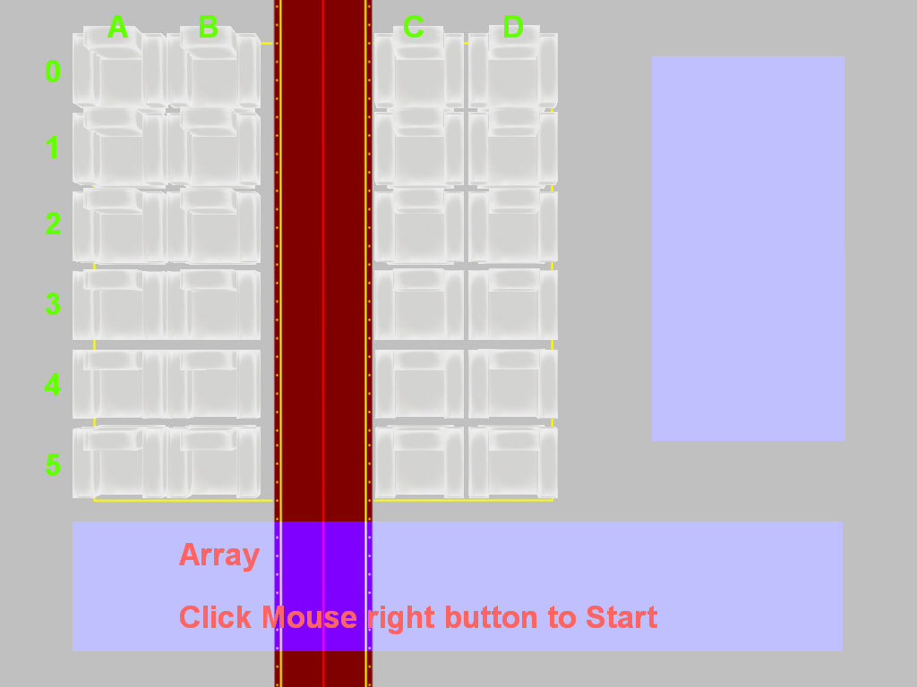
หน้าจอเกม Array
กรอบเงื่อนไขการจองที่
จะได้รับมาโดยการสุ่ม
บริเวณที่นั่งที่ต้องทำการจอง
กรอบแสดงคำบรรยาย

Slide 11
การทำงานของเกม Array
ภาพขณะเริ่มต้นเกม Array

Slide 12
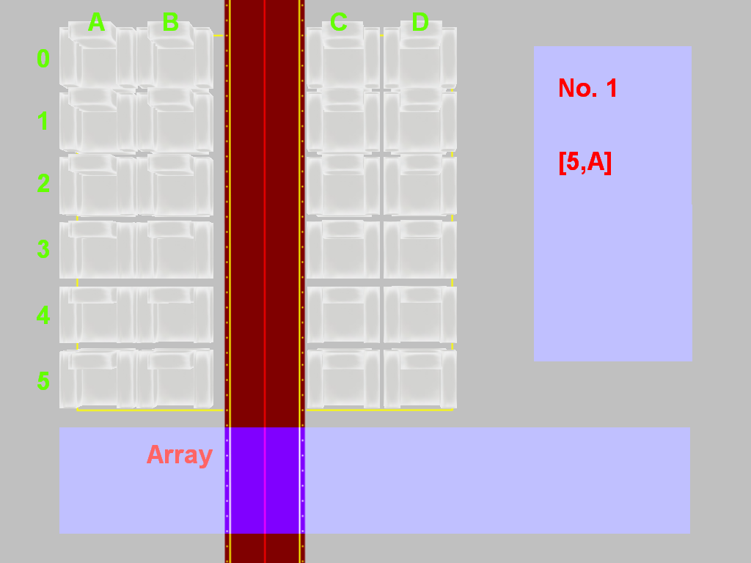
การทำงานของเกม Array
ปรากฏตำแหน่งที่ต้องทำการจอง

Slide 13
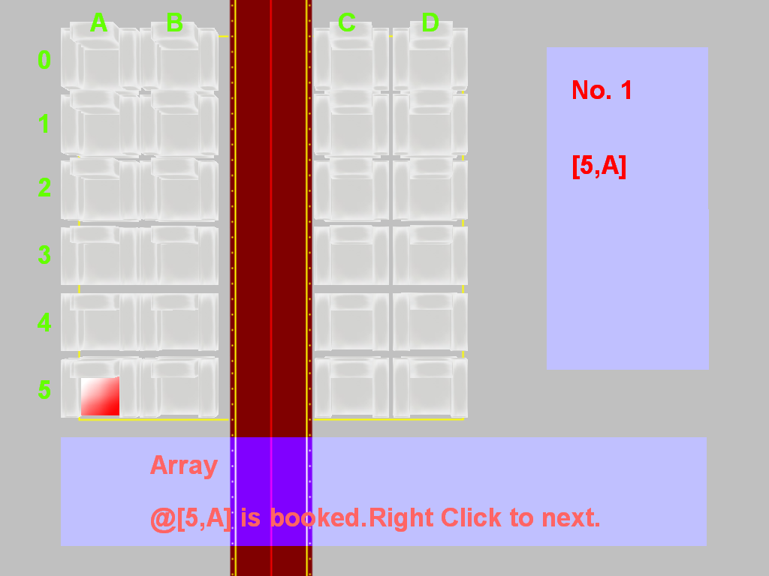
การทำงานของเกม Array
ได้ทำการจอง

Slide 14
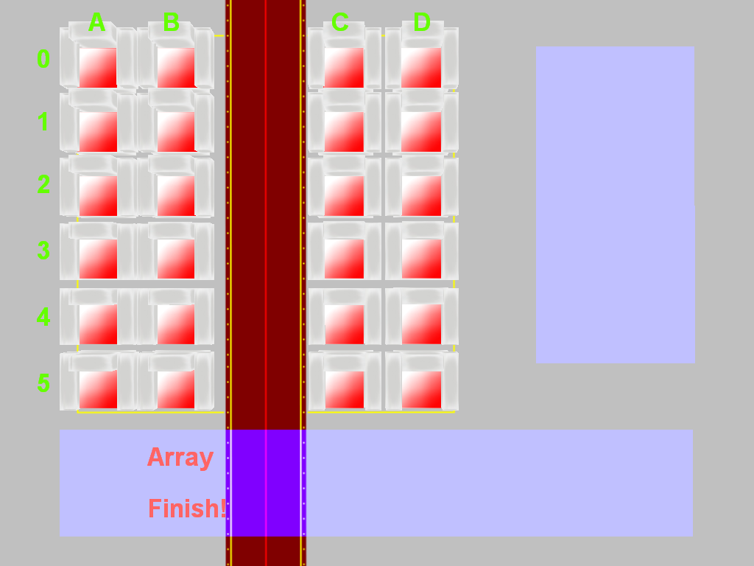
การทำงานของเกม Array
การจองจนครบทุกที่นั่งเป็นการจบเกม

Slide 15
Stack
เคลื่อนย้ายพัสดุ

Slide 16
Stack
ลักษณะของเกม
ใช้การทำงานของตัวเก็บของ เป็นแบบ Stack
การสอนในเกม
การเก็บข้อมูลแบบ Stack และ การจัดการ
การบังคับ
ใช้ keyboard ควบคุมตัวเก็บ

Slide 17
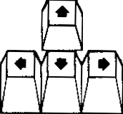
Stack
ปุ่มลูกศรซ้าย/ขวา
    ใช้ในการเลื่อนตัวเก็บไปในทิศทางซ้าย/ขวา
ปุ่มลูกศรขึ้น
ใช้ในการ pop ของที่อยู่ในตัวเก็บออก
ปุ่มลูกศรลง
ใช้ในการ push ของลงไปใส่ในตัวเก็บ

Slide 18
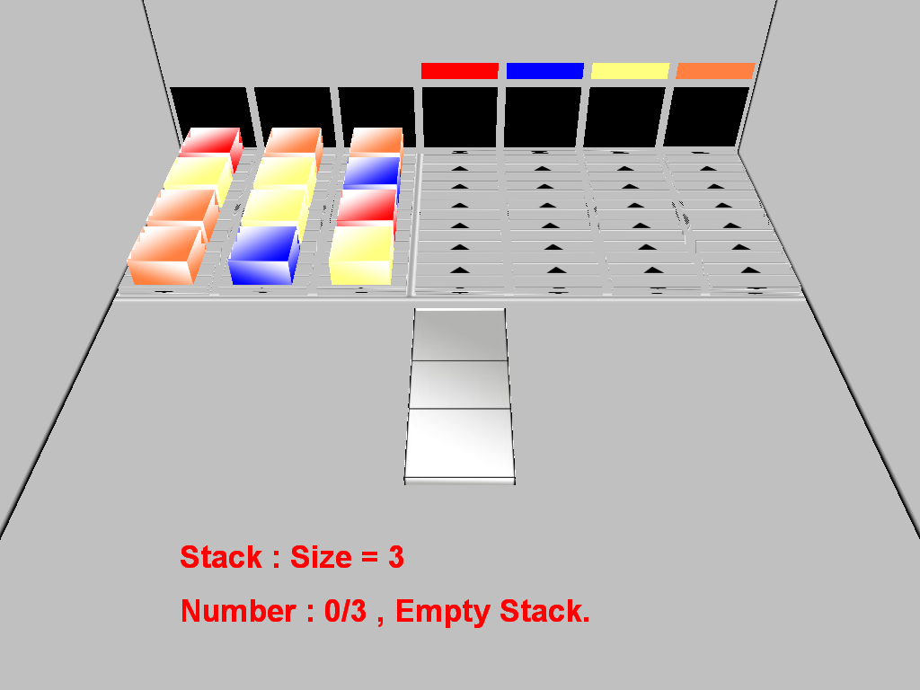
เกม Stack
รางนำสิ่งของเข้ามา
รางนำสิ่งของออก
ตัวเก็บ
ภาพขณะเริ่มต้นเกม

Slide 19
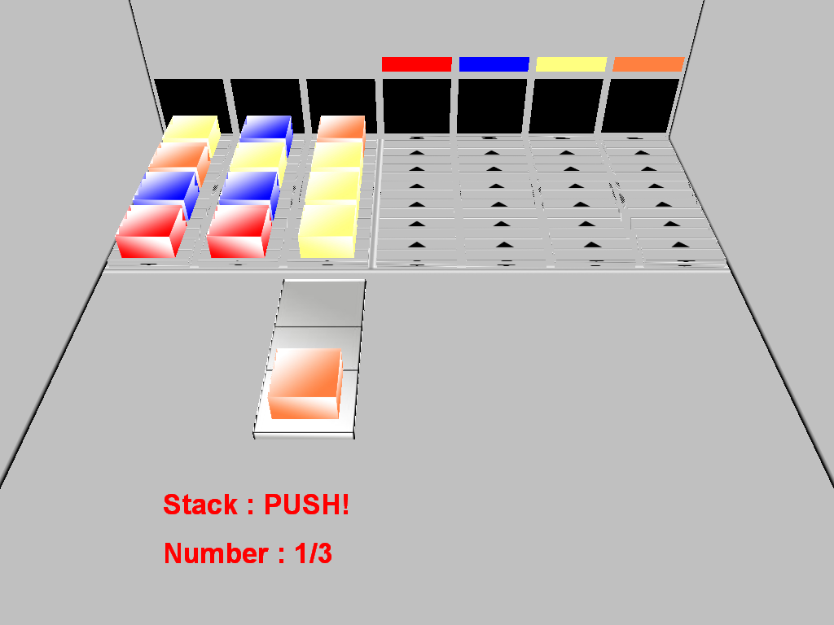
เกม Stack
แสดงการนำกล่องลงมาเก็บ

Slide 20
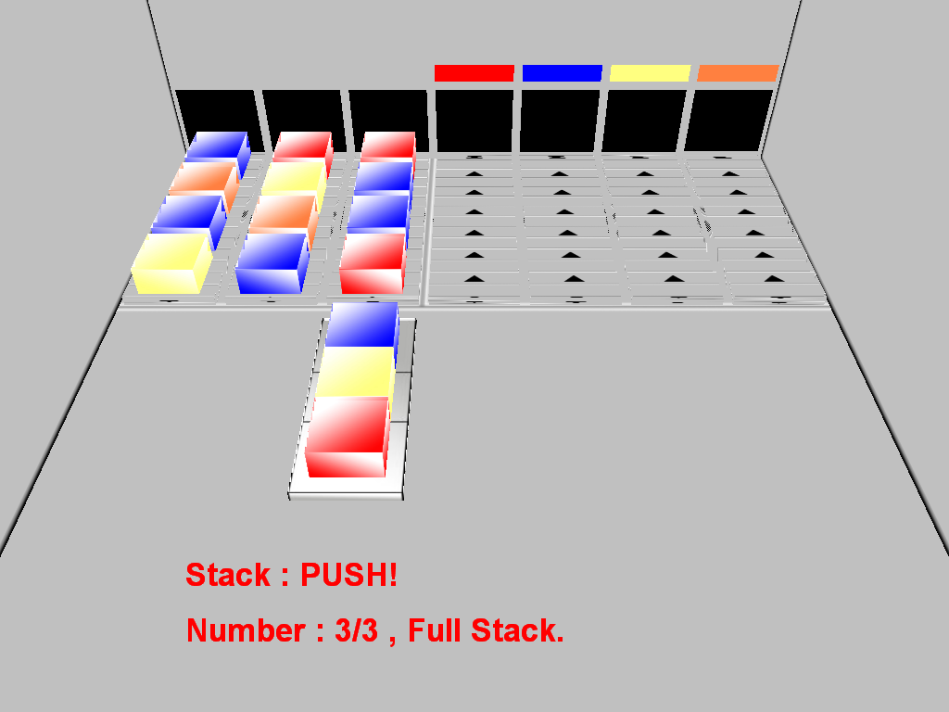
เกม Stack
แสดงเมื่อตัวเก็บเต็ม

Slide 21
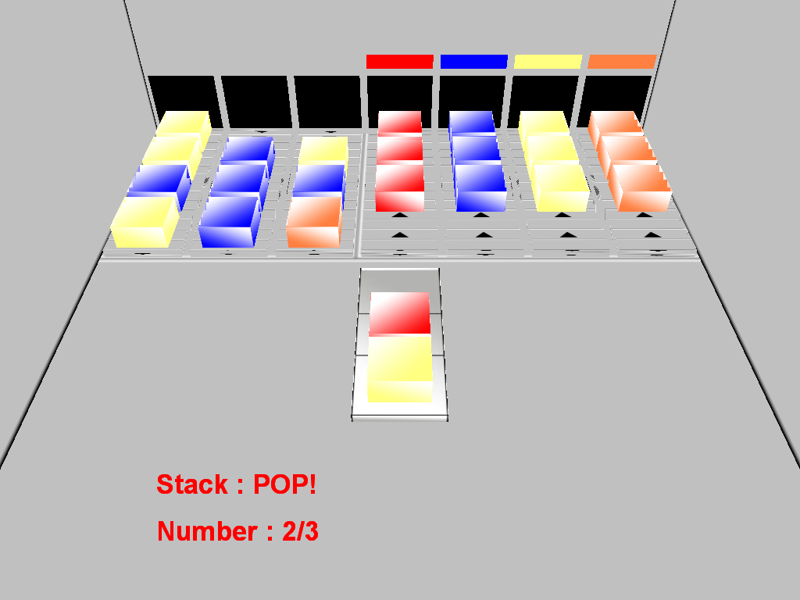
เกม Stack
ทำการเรียงตามสีจนครบจะเป็นการจบเกม

Slide 22
Queue
จัดคิวการใช้ Runway

Slide 23
Queue
ลักษณะของเกม
จัดลำดับในการใช้ Runway เป็น Queue
การสอนในเกม
การทำงานของ Queue และ การจัดการ
การบังคับ
ใช้ mouse ในการควบคุม

Slide 24
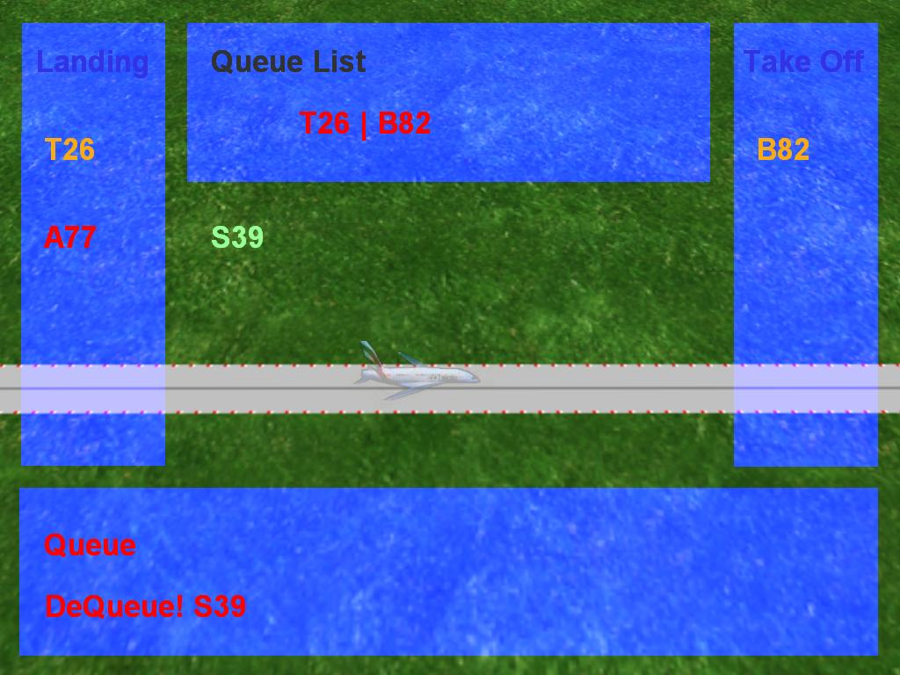
เกม Queue
รายการคิว
รายการเครื่องบินลงจอด
รายการเครื่องบินที่ต้องการ
บินขึ้น
คำบรรยาย

Slide 25
เกม Queue
ทำการDequeueทำให้เครื่องบิน S39 ได้ใช้ Runway

Slide 26
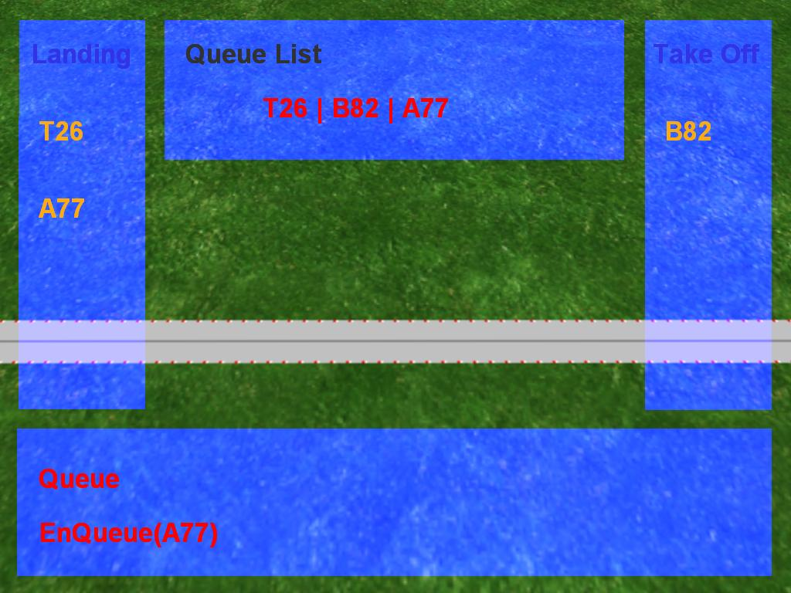
เกม Queue
ทำการ Enqueue ทำให้เครื่องบิน A77 รอการใช้งาน

Slide 27
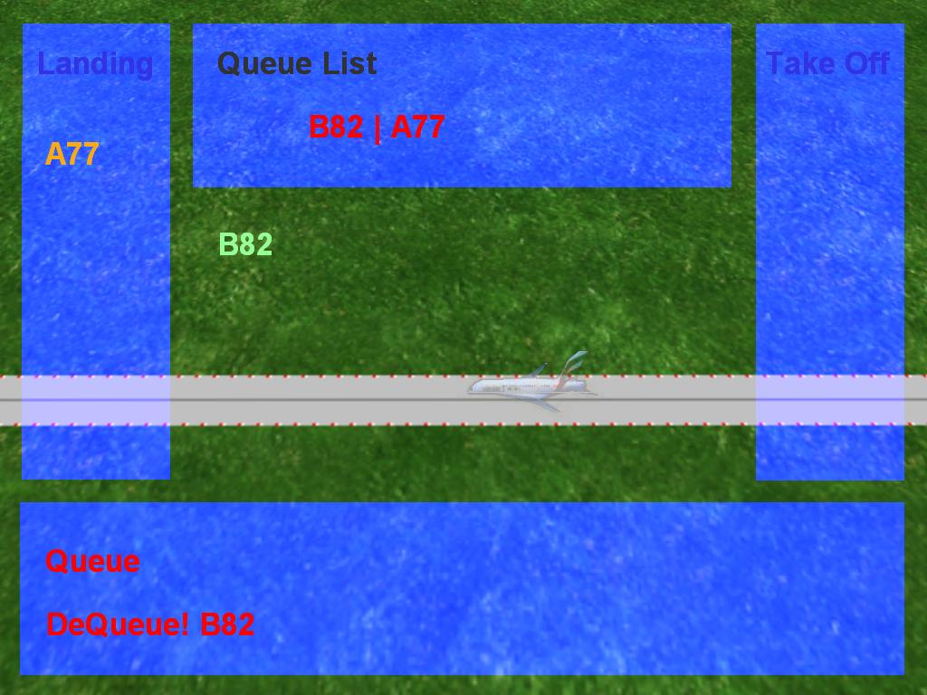
เกม Queue
ทำการ Dequeue ทำให้เครื่องบิน B82 บินขึ้น

Slide 28
Linked List
เดินข้ามตู้รถไฟ

Slide 29
Linked List
ลักษณะของเกม
แทนการเดินไปยังตู้ถัดไป กับการโยงของ Linked List
การสอนในเกม
การทำงานของ Linked List
การบังคับ
ใช้ mouse และ keyboard ในการควบคุม

Slide 30
Linked List
        ใช้ keyboard ในการควบคุมการเคลื่อนที่หน้าหลังโดยใช้ปุ่มลูกศรขึ้น ในการเคลื่อนที่ไปข้างหน้า และปุ่มลูกศรลง ในการถอยหลัง
        ใช้ mouse ชี้เพื่อสำรวจว่าภายในกล่องบริเวณดังกล่าวมีรหัสผ่านบรรจุอยู่หรือไม่ และใช้ในการกดรหัสที่เครื่องตรวจสอบรหัสผ่าน

Slide 31
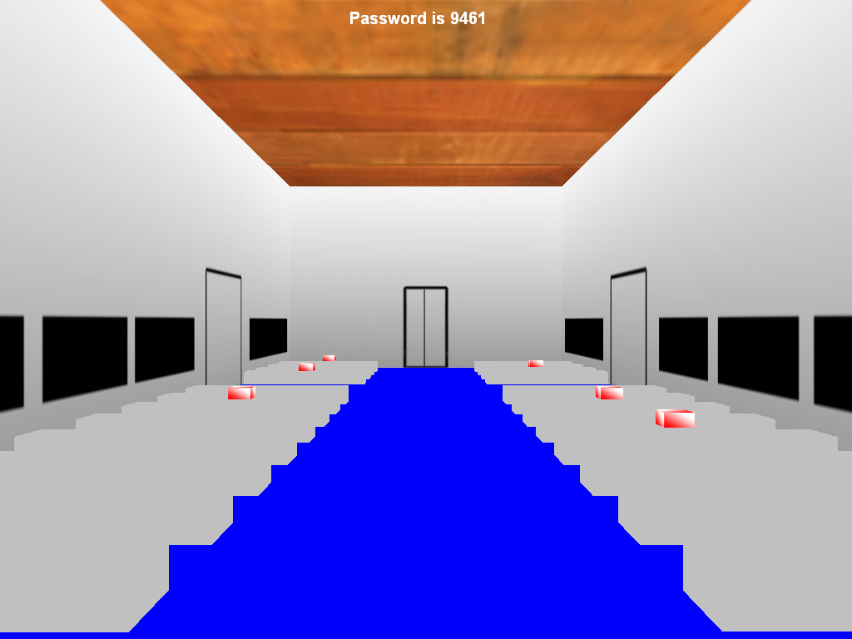
เกม Linked list
รหัสผ่าน
กล่องที่อาจจะบรรจุนหัสผ่าน

Slide 32
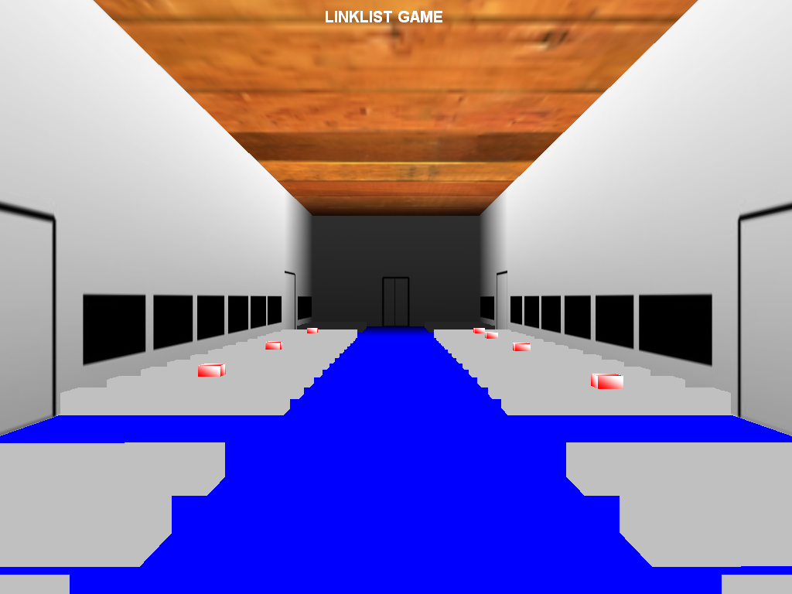
เกม Linked list
ภาพขณะเริ่มต้นเกม

Slide 33
เกม Linked list
ภาพแสดงการค้นหารหัสผ่าน

Slide 34
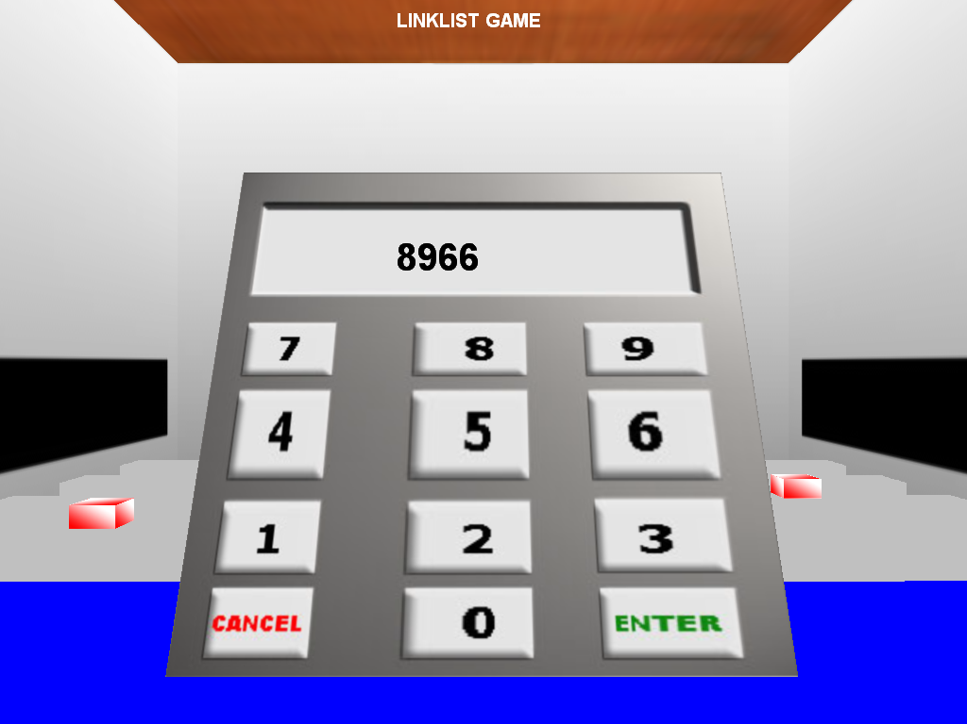
เกม Linked list
ภาพแสดงการป้อนรหัสผ่าน

Slide 35
Recursive
Tower of Hanoi

Slide 36
Recursive
ลักษณะ
แสดงการเคลื่อนที่ของ Tower of Hanoi
การสอน
การเรียกใช้ตัวเอง และ จุดสิ้นสุด
การบังคับ
ใช้ keyboard เพื่อระบุจำนวนชั้น

Slide 37

Recursive
- ใช้ keyboard ปุ่ม 3 ในการเลือก Tower of hanoi ที่มี 3 ชั้น
- ใช้ keyboard ปุ่ม 4 ในการเลือก Tower of hanoi ที่มี 4 ชั้น
- ใช้ keyboard ปุ่ม 5 ในการเลือก Tower of hanoi ที่มี 5 ชั้น

Slide 38
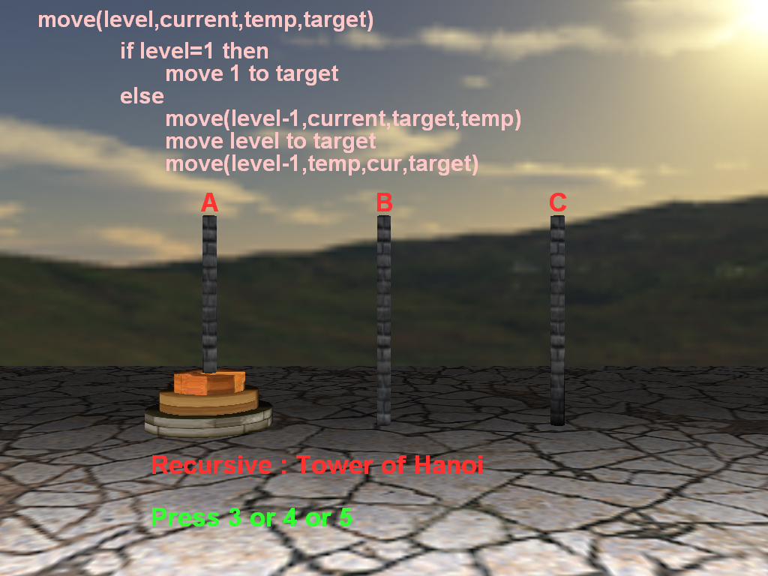
Recursive (Tower of Hanoi)
ตัวอย่าง code
คำบรรยาย

Slide 39
Recursive (Tower of Hanoi)
ภาพขณะเริ่มต้น

Slide 40
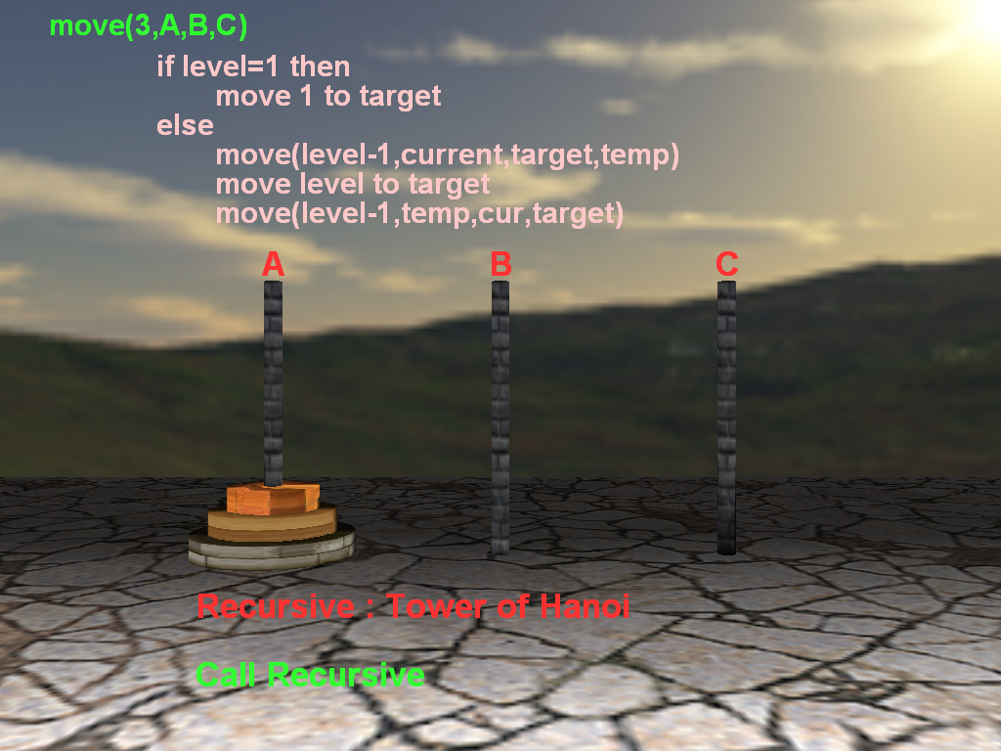
Recursive (Tower of Hanoi)
Recursive 3 ชั้น

Slide 41
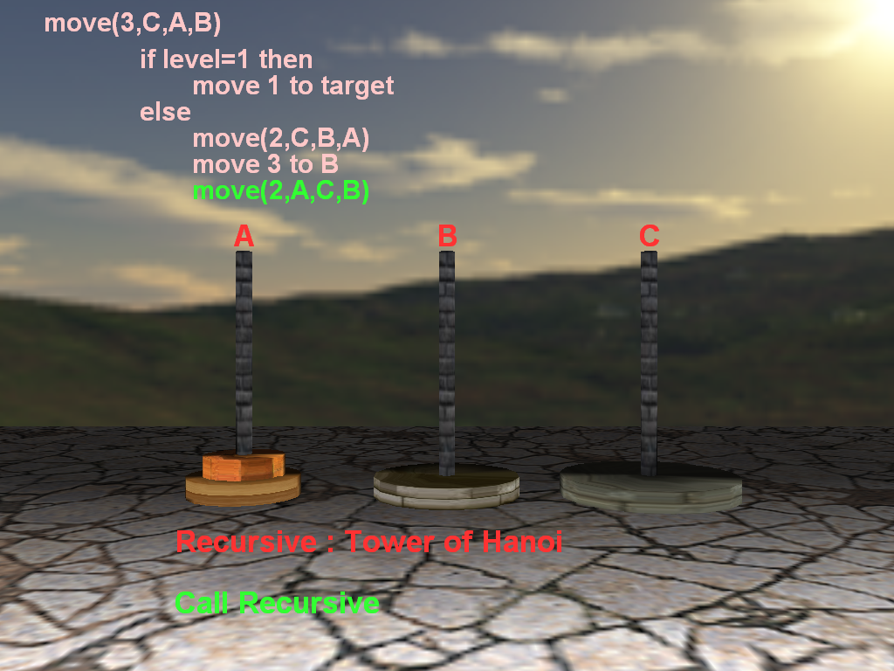
Recursive (Tower of Hanoi)
แสดงการทำ Recursive เพื่อให้สามารถเรียงเป้าหมายได้

Slide 42
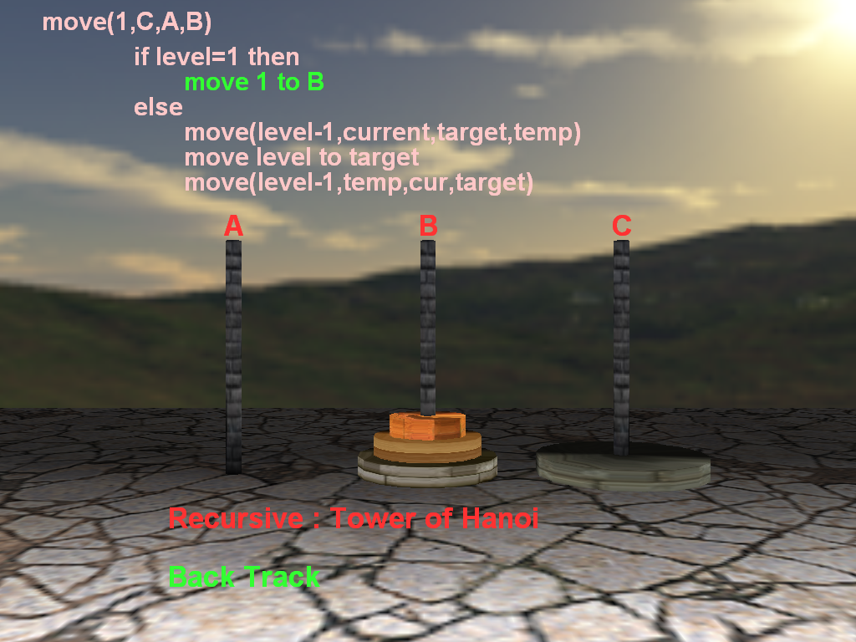
Recursive (Tower of Hanoi)
ทำการ Backtracking

Slide 43
Recursive (Tower of Hanoi)
ทำการ Backtracking

Slide 44
สรุป
Data Structure ชนิดต่างๆ สามารถสร้างเป็นเกมได้
ความรู้เรื่อง Data Structure ถูกทำให้เป็นเนื้อหาเชิงรูปธรรมแล้วทำให้สามารถเข้าใจได้ง่ายขึ้น
การสอนโดยมุ่งเน้นที่ประเด็นหลักของแต่ละ Data Structure ทำให้ผู้เรียนไม่หลงประเด็น

Slide 45
แนวทางการพัฒนา
พัฒนาความรู้ให้ครอบคลุมเนื้อหาเรื่อง Data Structure
พัฒนาตัวเกม

Slide 46
อาจารย์ที่ปรึกษา
ดร.วรวัฒน์ ลิ้มโภคา
จัดทำโดย
นาย กมล จิระดำเกิง รหัสนักศึกษา 44010002
นาย ธนบูรณ์ จันทรเฉลียว รหัสนักศึกษา 44010190

Slide 47
THE END
THANK YOU
Q & A

